Slide 1
Progetto ingegneria del software SteamDiscountAdviser
Matias Negro
Daniele Greco

Slide 2
Obiettivo
Aiutare la user-base di Steam a comprare i prodotti desiderati al giusto prezzo.
La soluzione da noi elaborata salva le preferenze dell’utente come coppia (prodotto, prezzo desiderato); quando il prezzo del prodotto scende al di sotto della soglia imposta dall’utente, viene inviata una notifica dall’OS. Tale verifica viene effettuata periodicamente in background dall’applicativo. Al fine di rendere l’applicativo accattivante per l’utenza ci siamo concentrati anche sulla correttezza dei dettagli relativi all’utilizzo e grafici.
Piattaforme di destinazione: Windows, Linux e MacOS.

Slide 3
Difficoltà incontrate
WINDOWS
Mancanza corretta manutenzione API
Mancanza budget per supporto API complete

Slide 4
Paradigma di programmazione/modellazione utilizzato e tools
Spiegare i paradigmi di programmazione (programmazione oggetti,…??) e modellazione (UML???)
Linguaggio di programmazione usato dart/flutter
Elencare i tool utilizzati durante il progetto
Programmazione a oggetti, DB sqlLite3, steamAPI, modellazione UML,Tool di automazione per generare documentazione:
dartdoc package

Slide 5
Software configuration management
Github come gestore di versioni e branch
Capo sviluppatore
Ha lavorato direttamente nel branch main.
Assistente sviluppatore
Ha lavorato in una Branch separata e ad ogni modifica si è creata una pull-request per il merge con la branch principale a seguito di controllo e revisione.

Slide 6
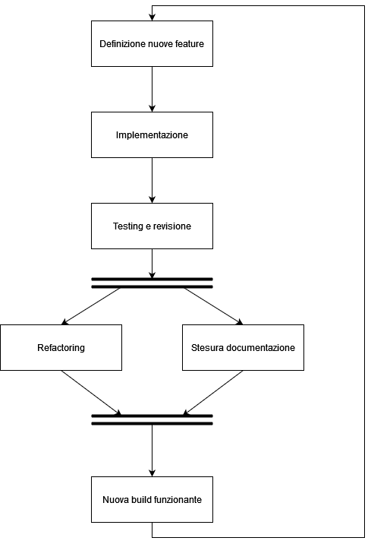
Software life cycle
incremental

Slide 7
Requisiti
I requisiti sono stati stesi secondo la tecnica MoSCoW e inseriti nel project plan.
Per individuarli abbiamo ipotizzato di essere noi i potenziali clienti di questa applicazione.

Slide 8
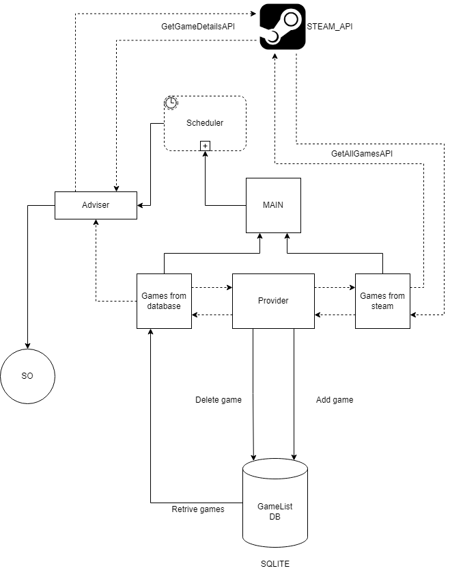
Architettura
Spiegare lo stile architetturale utilizzato
Model – View – Controller (MVC)

Slide 9
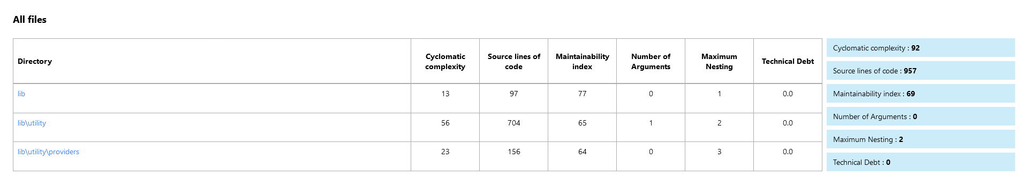
Design pattern
Quali design pattern avete utilizzato nel progetto
Factory Pattern
Metriche di qualità del progetto

Slide 10
Modellazione
Quali diagrammi UML avete realizzato?
Class Diagram
State Machine Diagram
Sequence Diagram
Use – Case Diagram
Activity Diagram

Slide 11
Implementazione
L’implementazione è completa, il sistema è completamente funzionante ed è eseguibile da terminale.
La scrittura del codice è stata fatta su VisualStudioCode, il quale provvede add-on appositi per lo sviluppo attraverso dart/flutter.

Slide 12
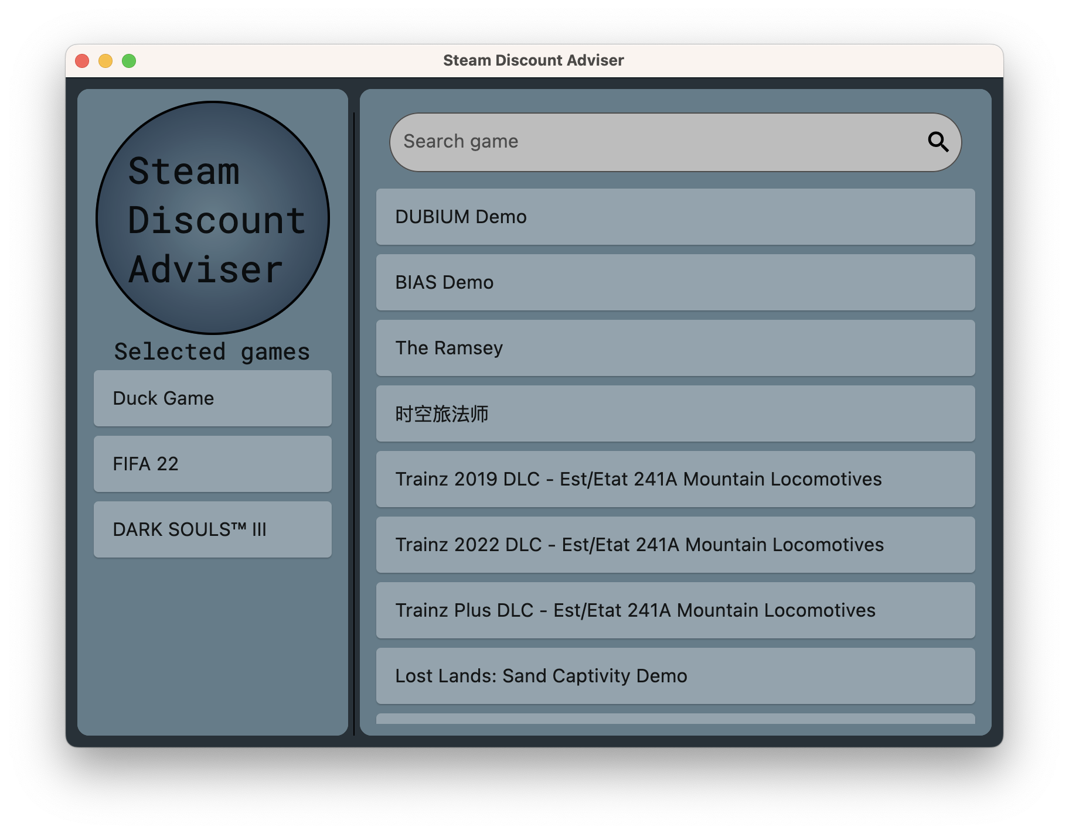
DEMO
Fare piccola demo dell’applicazione sviluppata

Slide 13
Testing
Cosa avete usato per fare testing
Manuale o automatico?
Testing automatico attraverso il package darttest
Quali risultati avete ottenuto con l’attività di testing
Controllo del corretto funzionamento delle struttire interagenti con la steamAPI
Problema:
In quanto il sistema non ha una chiusura il testing dei widget è stato effettuato manualmente, in quanto il package sopra citato non consente il testing di widget che non hanno una chiusura definita.

